Slide 1
Programação de jogos

Slide 2
A programação de jogos é uma coisa fantástica, pois dá vida a imagens, modelos e ideias, fazendo do inimaginável uma coisa possível.

Slide 3
Conhecendo um pouco sobre programação
Para começar precisamos primeiro saber o que é programação.
Bem programação seria escrever códigos numa linguagem que o computador entende para que ele execute determinada tarefa.
Esta é a tarefa do programador e sem ele um programa, no nosso caso um jogo, não existe. Ele desempenha esta tarefa de suma importância e é fundamental para que um jogo seja um sucesso, mas não só ele.

Slide 4
Características das linguagens
Bom, a primeira coisa a dizer, não se refere exatamente a vantagem de uma linguagem e sim alerta para uma coisa que deveria ser de consciência de todo mundo: Não há melhor linguagem e sim uma linguagem que se encaixa nas necessidades de determinada pessoa.

Slide 5

C tem como característica o fato de ser uma linguagem bem rápida. Ela é uma das linguagens mais usadas e apresenta muitas bibliotecas, códigos e outros recursos disponíveis para ela e facilmente encontráveis. Portanto tem muito material a respeito dela na internet, sendo uma das linguagens que mais eram usadas antigamente, perdendo atualmente o posto para C++. Sua desvantagem fica por conta de ser uma linguagem que atualmente não permite ter uma produtividade muito alta quando comparada às linguagens mais novas como C++ e Java, além de sua programação ser mais próxima da linguagem de máquina do que outras como .Net e Python, apesar de ser de alto nível também, o que na verdade traz flexibilidade, porém faz com que o desenvolvedor esteja mais propenso a erros.

Slide 6
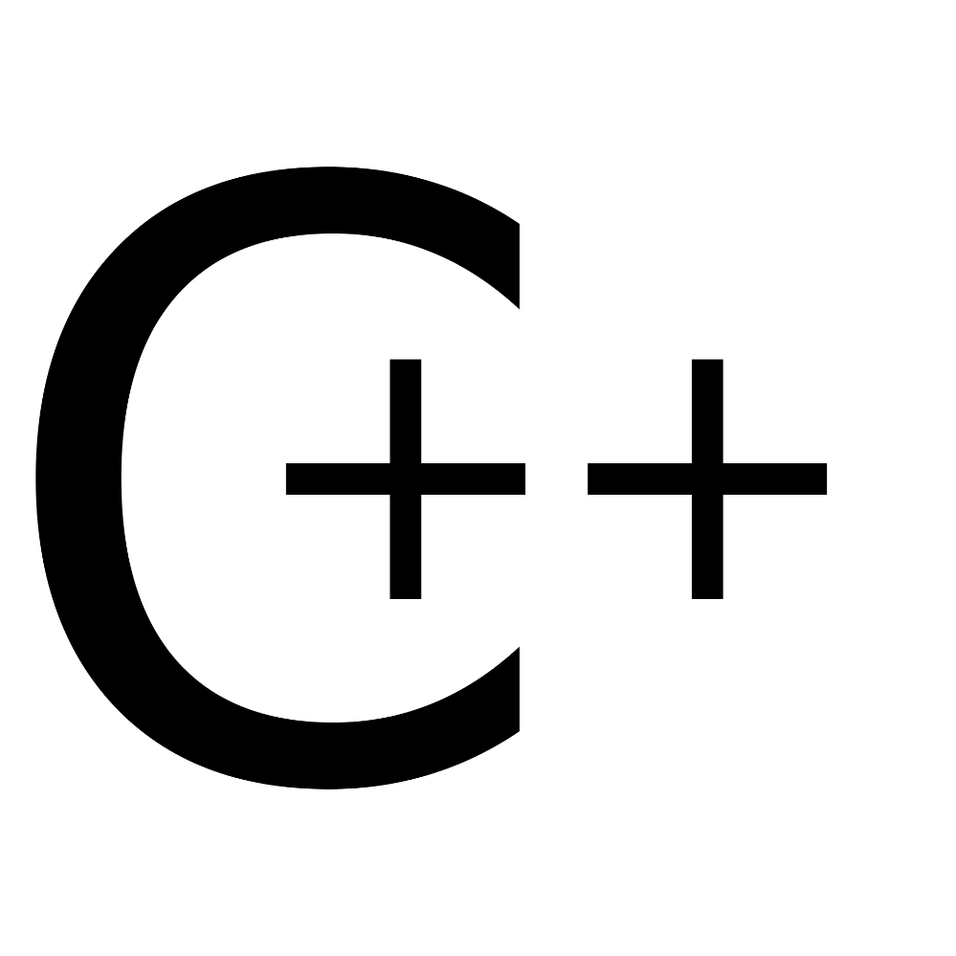
O C++ é uma "reescrita" do C, na verdade uma adaptação do C à metodologia orientada a objetos. Ela não é tão rápida quanto à sua prima mais antiga, porém a diferença é mínima que nem é considerada mais. Os compiladores dessa linguagem geralmente embutem também suporte à C permitindo que as duas sejam misturadas. Ela conta com um grande ponto forte que é o seu forte uso no desenvolvimento de jogos, aproximadamente 95% dos jogos comerciais a usam, portando tendo grande aceitação e documentação a seu respeito. Sua desvantagem é não ter uma biblioteca tão rica embutida como a de Java e Python, desvantagem essa que é revertida pelos seus benefícios já citados e pela grande de disponibilidade de bibliotecas para suprir essa deficiência o que a faz por enquanto soberana em seu reinado.

Slide 7

O PureBasic é uma linguagem de programação baseada na sintaxe BASIC. Os principais recursos do PureBasic é a portabilidade (Windows, MacOS X e Linux são atualmente 100% suportados), a produção é muito rápida e gera executáveis muito leves e otimizados e, é claro, a sintaxe super simples do BASIC.
Fácil suporte para jogos 2D através de libs dedicadas (DirectX, SDL, …) e 3D já incluído, baseado em OGRE. Além de ser compatível com muitas Engines do mercado, pois comporta-se quase como o C++.
É uma linguagem que compila a nível de máquina, usando comandos altamente otimizados (assembly) que o torna muitas vezes mais rápido que a linguagem C++.

Slide 8

Python é uma linguagem fácil de aprender, interpretada, com uma sintaxe fácil e com muita coisa embutida na própria linguagem. Python é uma linguagem aberta, ou seja, de código-fonte livre, tem a maioria dos seus módulos grátis e também de código-fonte aberto, sendo que há milhares deles inclusive para jogos. Junto a isso faltou mencionar que Python tem tipagem dinâmica e é orientada a objetos

Slide 9

Java é uma linguagem cuja sintaxe lembra um pouco C/C++ porém é fortemente orientada a objetos e é interpretada tornando-a um pouco mais lenta que as anteriores, o que pesa dependendo de onde e como vai ser usado. Apesar disso aos poucos a comunidade vai lançando alguns jogos nessa linguagem, apesar de serem raríssimos títulos comerciais com essa linguagem sendo que a maioria dos jogos desenvolvidos são de estudantes e pessoas que fazem isso por hobby. Entretanto a tendência é que seu uso em jogos cresça, porém muito lentamente.

Slide 10

.NET na verdade não é uma linguagem, e sim uma família de linguagens. Os componentes da família são: C#, cuja sintaxe lembra muito o C++ porém muito mais orientado a objetos. VB.Net que é reminiscente da família BASIC também porém orientado a objetos. ASP.Net para rápido desenvolvimento de sites, além de outras menores. .NET Apresenta a mesma situação que o Java em termos de situação atual, mas estão surgimento muitas engines que trabalham com essa linguagem (no caso dos jogos a C#) e que tendem ao seu uso ser aumentado porém mais rapidamente do que o Java nesse terreno.

Slide 11

Linguagem da Borland (atual Inprise). Ela é derivada do Object Pascal, e é rápida e simples. Seus pontos negativos é que não há muitos jogos feitos por ela, apesar de que é possível encontrar se for dado uma pesquisada pela net, mas não é tão raro quanto os feitos em Java e .Net.

Slide 12
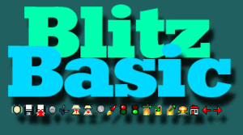
Uma linguagem simples e poderosa para a criação especifica de jogos e aplicações gráficas interativas. Simples, por que é baseado na fácil e popular linguagem BASIC.
Já tem incluso vários comandos específicos para ajudar você na criação de qualquer tipo de jogo, comandos planejados cuidadosamente para dar a máxima flexibilidade com o Máximo de conforto e facilidade.
Por isso tudo o Blitz se torna uma linguagem de alta produtividade, pois a velocidade do desenvolvimento é muito rápida.
Poderosa linguagem aonde é possível escrever jogos 2D ou 3D sem o uso de nenhuma API ou Biblioteca adicional, mas é claro que também é possível, Caso precise expandir com novos comandos e/ou possibilidades.

Slide 13
Ferramentas
Um dos pontos importantes da programação de jogos é qual ferramenta usar para o desenvolvimento. Existem inúmeras ferramentas grátis ou pagas que realizam inúmeros tipos de desejos para a programação de jogos. Essas ferramentas podem ser simples bibliotecas, grandes APIs, ou game engines.
Existem ferramentas específicas para gráficos, sons, input, AI, física, etc. Existem também ferramentas que englobam todos esses casos. Também existem ferramentas que são multiplataformas, que com o mesmo código podem criar jogos para diferentes sistemas operacionais e consoles.

Slide 14
APIs
Existem várias APIs usadas para a programação de jogos, as mais populares para computadores são o DirectX e o OpenGL, a maioria das engines e jogos são criadas em cima dessas APIs. Consoles possuem APIs próprias, mas sua programação é semelhante para facilitar a portabilidade.
DirectX =>
DirectX é uma coleção de APIs que tratam de tarefas relacionadas a programação de jogos para o sistema operacional, ou seja, é quem padroniza a comunicação entre software e hardware.
OpenGL =>
É uma API livre utilizada na computação gráfica, para desenvolvimento de aplicativos gráficos, ambientes 3D, jogos, entre outros.

Slide 15
Adicionar Título de Slide – 4

Slide 16
Adicionar Título de Slide – 5

Slide 17
Adicionar Título de Slide – 6

